Slide 1
Муниципальное бюджетное учреждение дополнительного образования «Станция юных натуралистов» г. Сафоново Смоленской области
Вариативность форм и методов экологического образования учащихся в учреждении дополнительного образования
Буценина Наталья Викторовна, методист
МБУ ДО «СЮН» г. Сафоново

Slide 2
Формы работы:
Природоохранные акции, рейды, операции по благоустройству и озеленению
Экологические конференции, праздники, спектакли, игры, экспресс-викторины
Занятия в творческих объединениях, беседы, экскурсии, туристические походы, экологические практикумы
Опытнические работы на учебно-опытном участке
Индивидуальные наблюдения за животными и растениями, моделирование, проектирование, художественная деятельность, исследовательская деятельность и др.

Slide 3
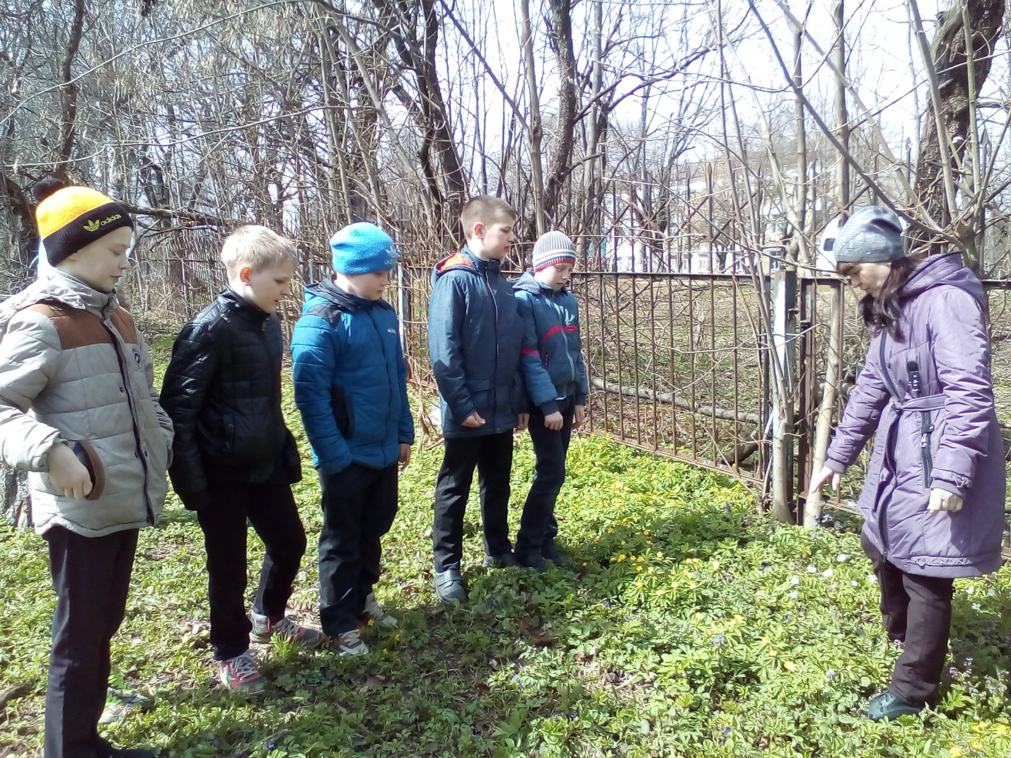
Наблюдение за первоцветами на учебно-опытном участке

Slide 4
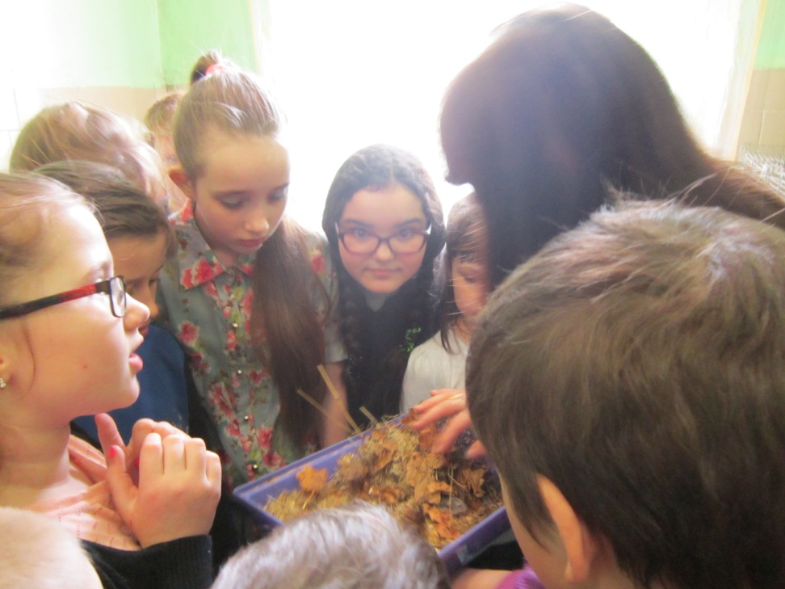
Наблюдения в уголке живой природы

Slide 5
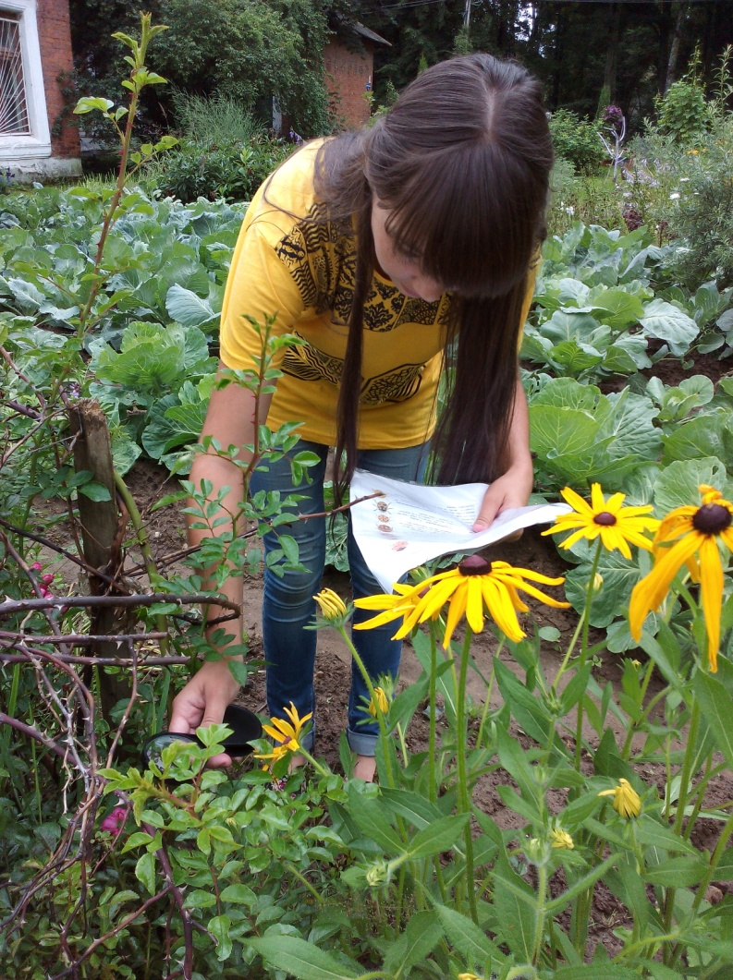
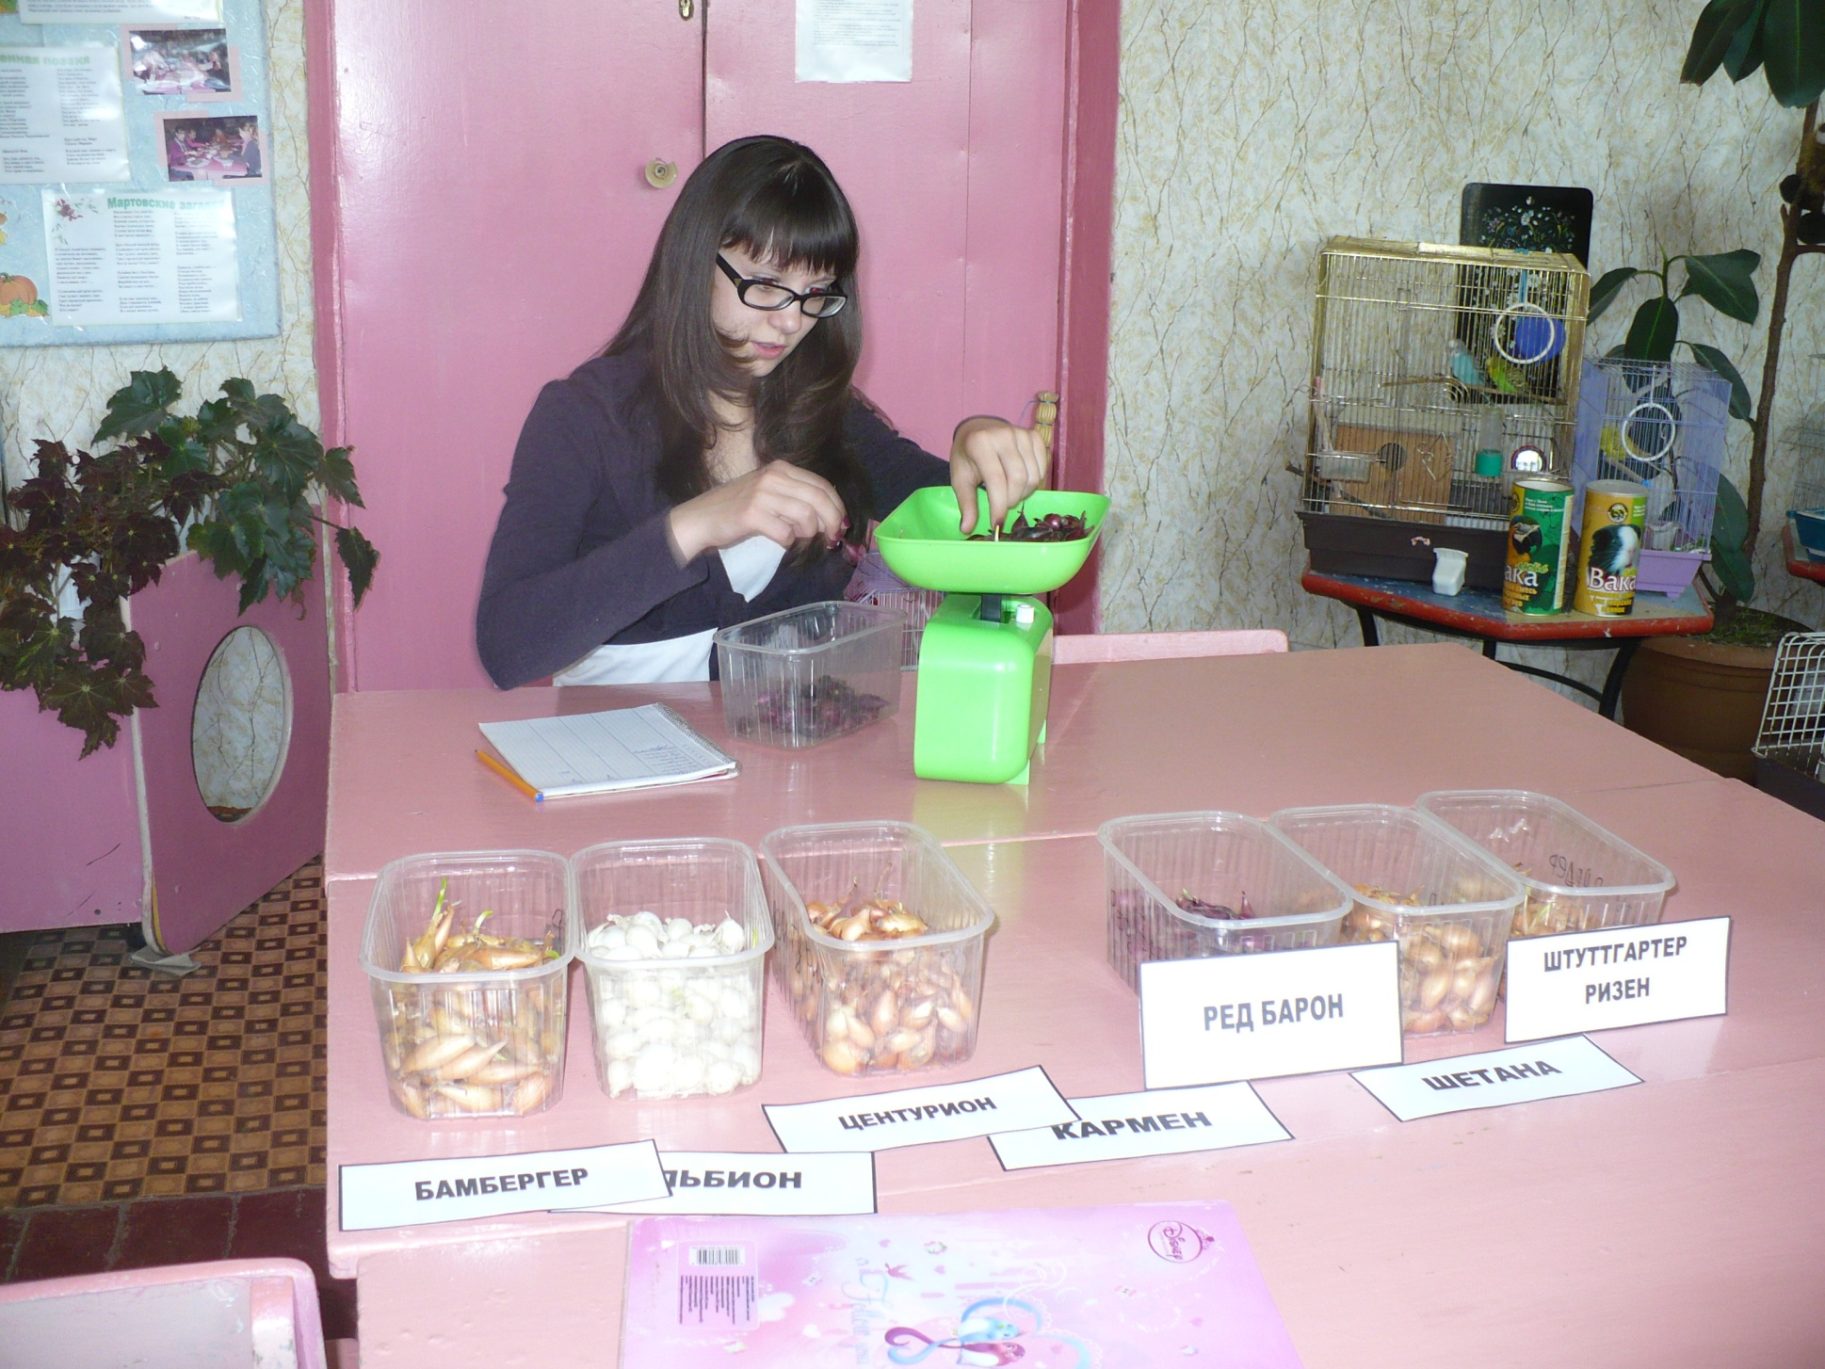
Проектная и исследовательская деятельность

Slide 6
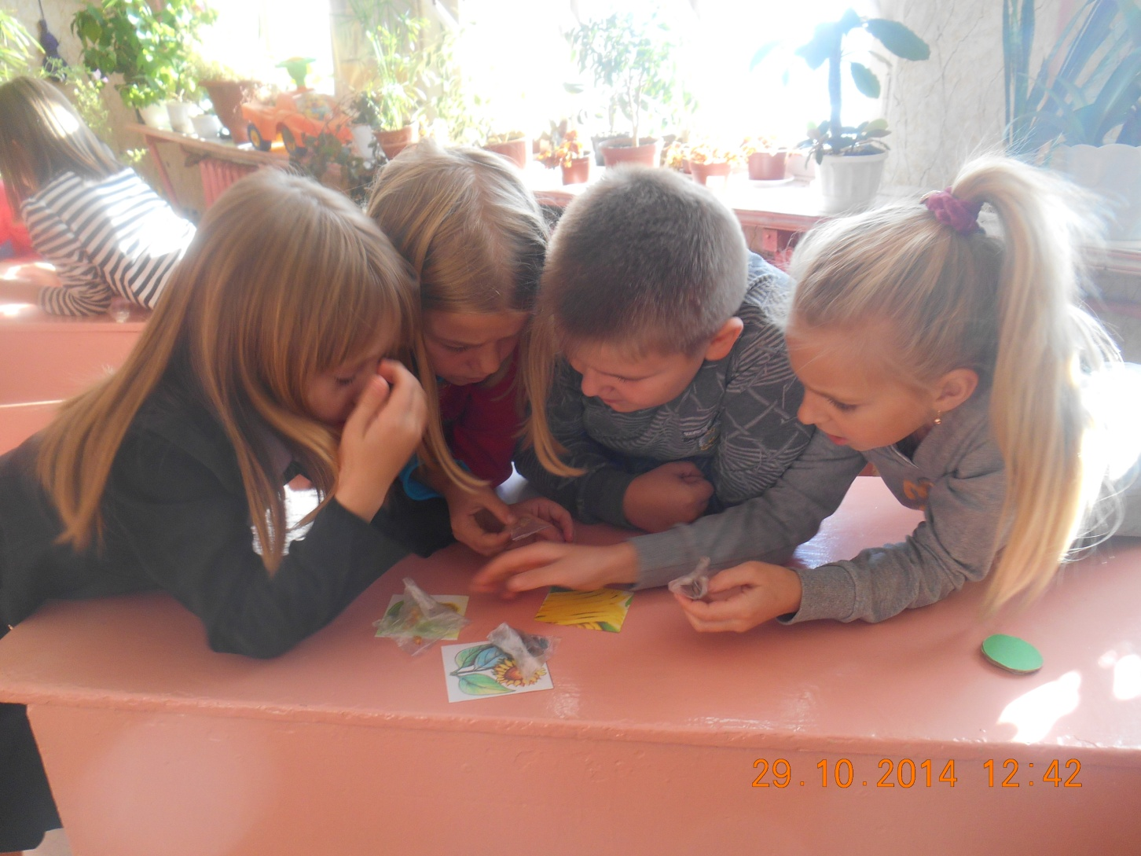
Экологическая игра «Паутинка»

Slide 7
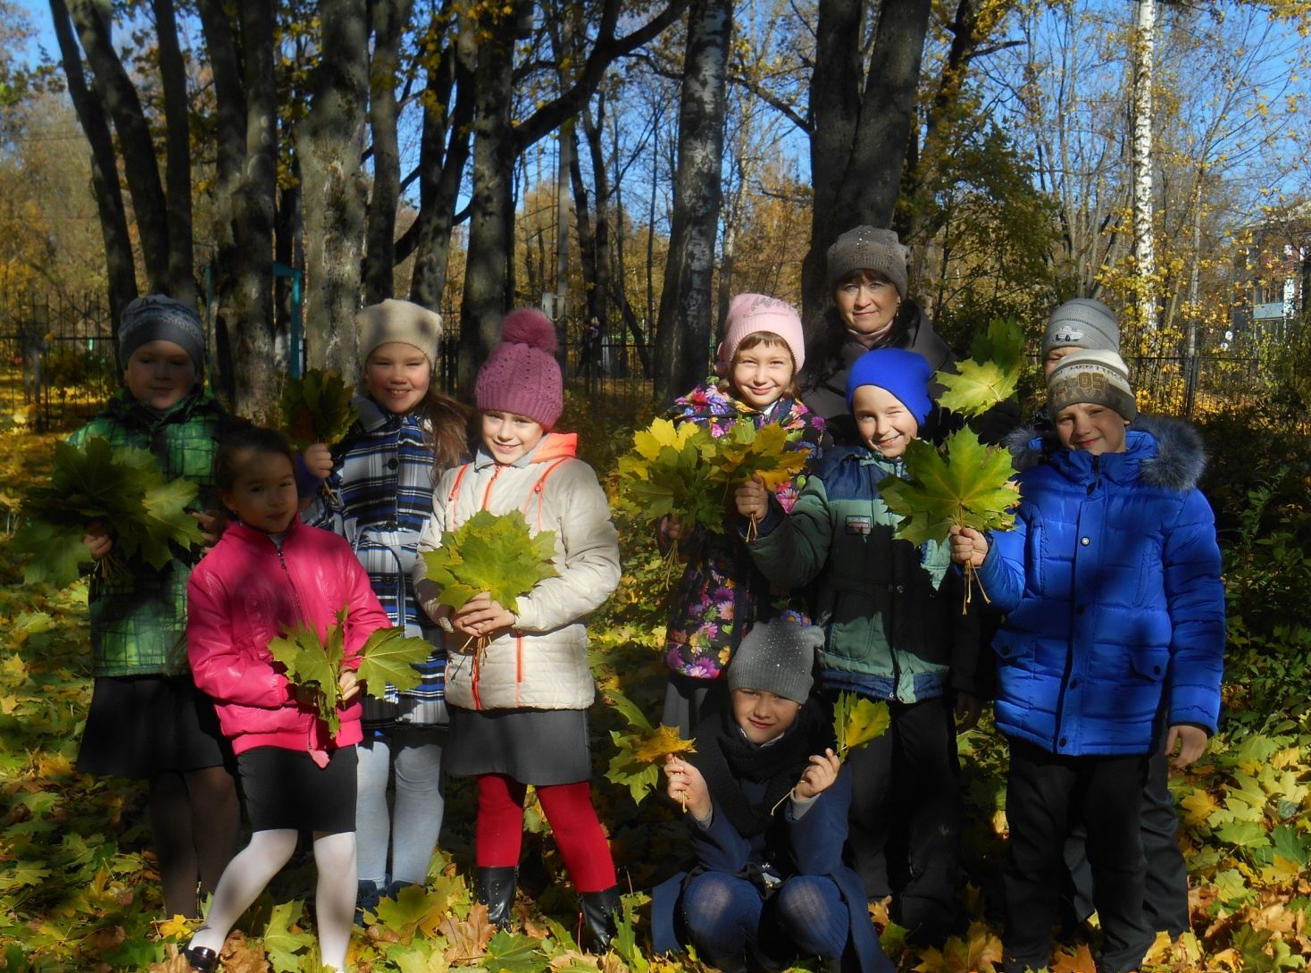
Экскурсия «Осенние изменения в природе»

Slide 8
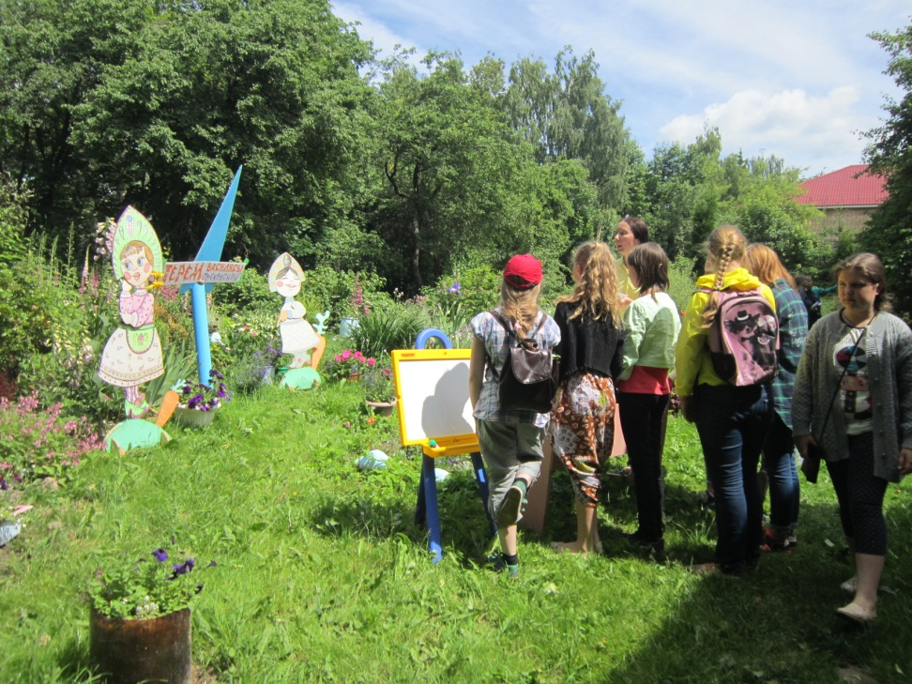
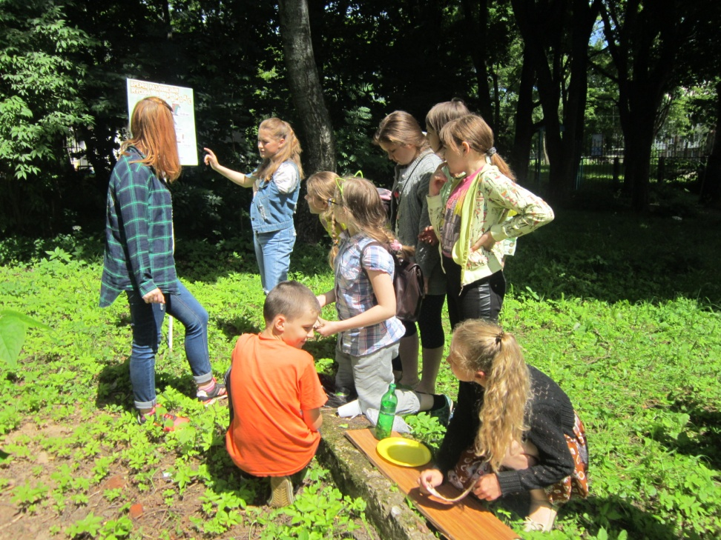
Экологическая тропа
«Берендеево царство»

Slide 9
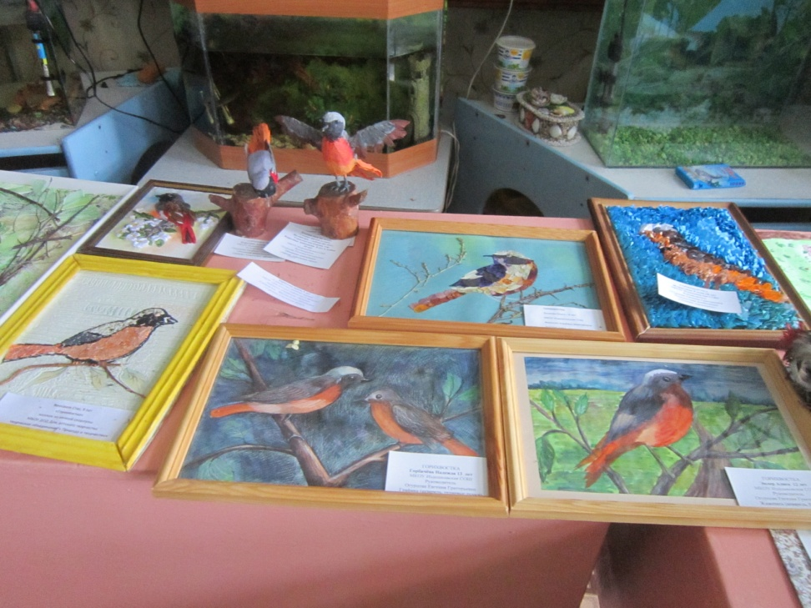
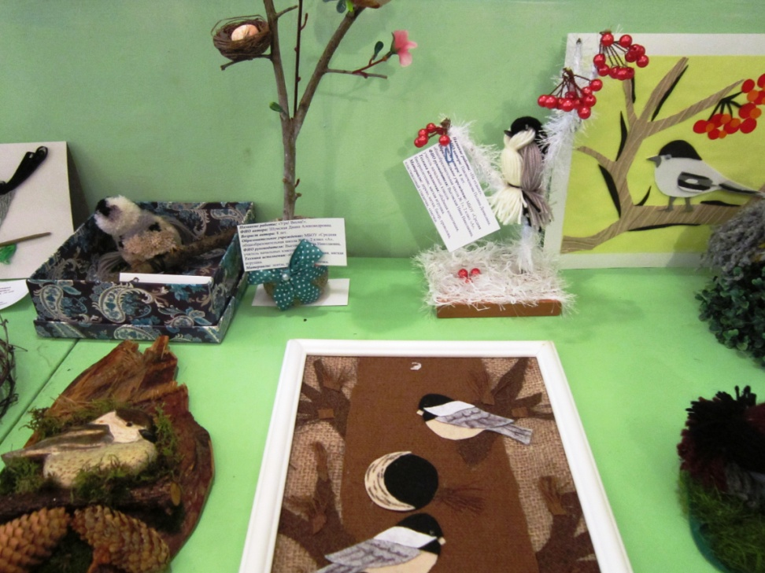
Районный конкурс детского творчества «Птица года»

Slide 10
Спасибо за внимание!
Муниципальное бюджетное учреждение дополнительного образования «Станция юных натуралистов» г. Сафоново Смоленской области
215700, Смоленская обл., г.Сафоново, ул.Красногвардейская, д. 43 syun2010@list.ru

